Slide 1
4.4 因特网控制报文协议 ICMP
为了提高 IP 数据报交付成功的机会，在网际层使用了因特网控制报文协议 ICMP (Internet Control Message Protocol)。
ICMP 允许主机或路由器报告差错情况和提供有关异常情况的报告。
ICMP 不是高层协议，而是 IP 层的协议。
ICMP 报文作为 IP 层数据报的数据，加上IP首部，组成 IP 数据报发送出去。

Slide 2
ICMP 报文的格式
0
8
16
31
前 4 个字节
都是一样的
类型
代码
检验和
（这 4 个字节取决于 ICMP 报文的类型）
ICMP 的数据部分（长度取决于类型）
ICMP 报文
首 部
数 据 部 分
IP 数据报

Slide 3
ICMP协议 ---- 类型
0 回声应答（Echo reply）
3 目的端无法到达（Destination unreachable）
4 源抑制(Source Quench)
5 重定向（Redirect）
8 回声请求（Echo request）
11 数据报超时（Time exceeded）
12 数据报参数错（Parameter problem）
13 时间戳请求(Timestamp Request)
14 时间戳应答(Timestamp Reply)
15 信息请求（Information request）已过时
16 信息应答（Information reply）已过时
17 地址请求（Address request）
18 地址应答（Address reply）

Slide 4
ICMP 报文
ICMP 报文的种类有两种
  ICMP 差错报告类报文
  ICMP 询问类报文
ICMP 报文的前 4 个字节是统一的格式，共有三个字段：
  类型
  代码
  检验和

Slide 5
ICMP 差错报告类报文共有 5 种
终点不可达（类型值3）
源站抑制（类型值4）
时间超过（类型值11）
参数问题（类型值12）
改变路由（重定向） （类型值5）

Slide 6
ICMP 差错报告类报文的数据字段的内容
IP 数据报的数据字段
收到的 IP 数据报
IP 数据报
首部
8
字节
ICMP 的
前 8 字节
IP 数据报
首部
8
字节
ICMP 差错报告类报文
首部
ICMP 差错报告类报文
装入 ICMP 报文的 IP 数据报
IP 数据报

Slide 7
不应发送 ICMP 差错报告报文的几种情况
对 ICMP 差错报告报文不再发送 ICMP 差错报告报文。
对第一个分片的数据报片的所有后续数据报片都不发送 ICMP 差错报告报文。
对具有多播地址的数据报都不发送 ICMP 差错报告报文。
对具有特殊地址（如127.0.0.0或0.0.0.0）的数据报不发送 ICMP 差错报告报文。

Slide 8
ICMP 询问类报文有四种
回送请求和回答报文（类型值8或0）
时间戳请求和回答报文（类型值13或14）
掩码地址请求和回答报文（类型值17或18）
路由器询问和通告报文 （类型值10或9）

Slide 9

ICMP 应用举例1
我不知道如何
到达Z？
用ICMP通知A
发数据给Z
A
B
数据网
发往Z的IP数据报
报告目的端无法到达的ICMP包
路由器用类型为3的ICMP 信包通知 源主机“目的地不可达”

Slide 10
ICMP 应用举例2 ---- PING
作用：
  PING (Packet InterNet Groper) 用来测试两个主机之间的连通性。
原理：
  PING 使用了 ICMP 回送请求与回送回答报文。
  PING 是应用层直接使用网络层 ICMP 的例子，它没有通过传输层的 TCP 或UDP。
使用：
  ping 127.0.0.1
  ping 本机地址
  ping 网关地址

Slide 11
ICMP 应用举例2 ---- PING
B可以到
达吗？
可以，
我在这里。
A
B
ping应用程序
4 3 2 1
4 3 2 1
ICMP发送/接收
ICMP接收/应答
ICMP回送请求
ICMP回送应答
用 ping 命令产生的回送请求(类型8)及回送应答(类型0)

Slide 12
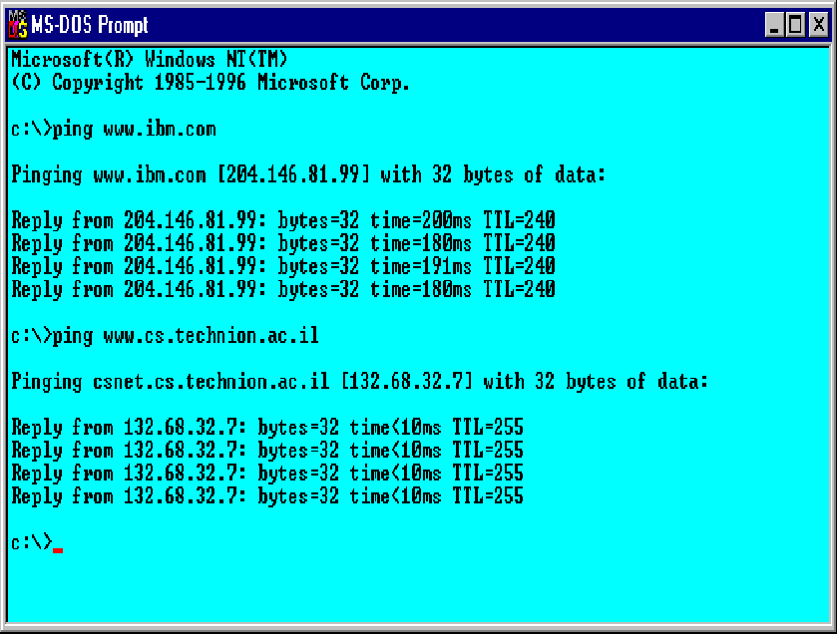
ICMP协议-PING屏幕

Slide 13
ICMP 应用举例3 ---- traceroute
跟踪主机 A 穿过网络到达主机 B 的路径（在命令行打入tracert IP_{B}）
  从主机 A 发送到主机 B 的各IP数据报可以选择不同的路径，但绝大多数情况下会选择相同的路径。
  令主机 A 发送一系列的 ICMP 包到主机 B，其IP首部中TTL初值分别依次置为1、2、3…,
  主机A发出TTL=1的信包，路径上经过的第一个路由器收到后，TTL减1变为0，会丢弃该数据报，并发回一个“超时”类型的ICMP包给源主机，于是主机A知道了到主机B路径上第一个路由器的IP地址；
  主机A发出TTL=2的信包，路径上经过的第二个路由器收到后， TTL减1也变为0，会丢弃该数据报，发回“超时”类型ICMP包给源主机，于是主机A知道了到主机B路径上第二个路由器的IP地址；
  ……；
  依次类推，于是主机A知道了到达主机B路径上所有结点的IP

Slide 14
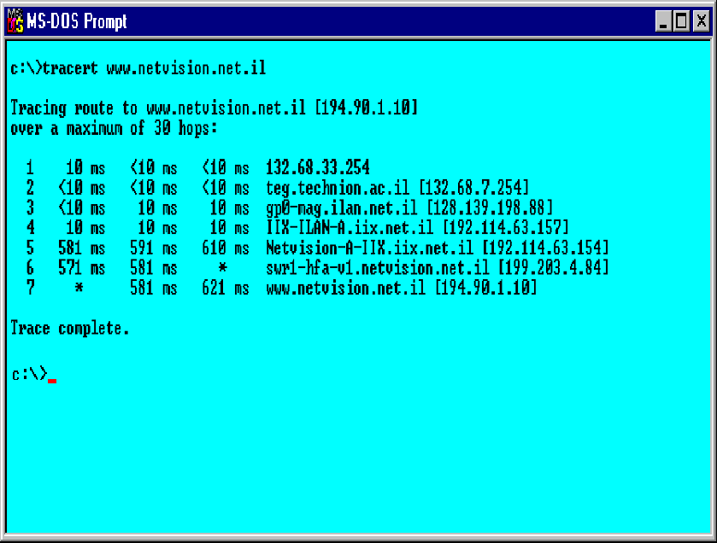
Traceroute 举例

Slide 15

小 结
了解掌握 ICMP 的作用、报文类型和
格式
重点掌握目的结点不可达、回送请求/应
答、路径跟踪三种 ICMP 信包的工作原
理

